Slide 1
Урок обучения грамоте
1А класс
Учитель Этнис Жанна Владимировна

Slide 2
Оглавление
1.Звуки и буквы
2.Чистоговорки
3.Подбери пару
4.Замените звонкий на глухой
5.Звуковые схемы
6.Работа с текстом
7.Работа с предложением
8.Рефлексия

Slide 3
Звуки и буквы

Slide 4
Чистоговорки
Та-та-та - открывай ворота.
До-ду-да - гудят провода.

Slide 5
Подбери пару
Тетрадь
Турист
Тарелка
Торт
Трава
Туча
Театр
Тёмный
Творческий
Тяжёлый
Терпеливый
Тонкий
Трудолюбивый
Тёмно-зелёный

Slide 6
Замените звонкий на глухой
Дима
День
Плоды
Пруд
Дом
Доска
Дело

Slide 7
Звуковые схемы

Slide 8
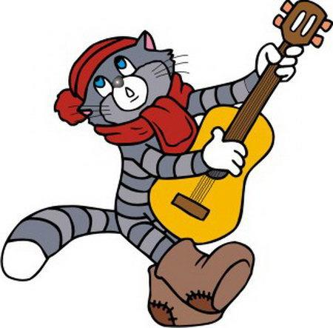
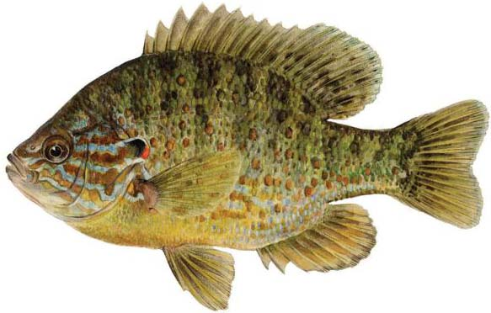
кот
окунь

Slide 9
Кот Мурзик
У Ани живет кот Мурзик.Он весь белый.На лапах темные пятна. Хвост пушистый. Мурзик любит играть.

Slide 10
Составь предложения
Пассажир ехал в …такси..
Телефон стоял на …тумбочке..

Slide 11
Самостоятельная работа
В зоопарке в клетке сидел…
Таня выключила телевизор…
Торт лежал на тарелке…

Slide 12
Вспомни сказку

Slide 13
Рефлексия

